Slide 1
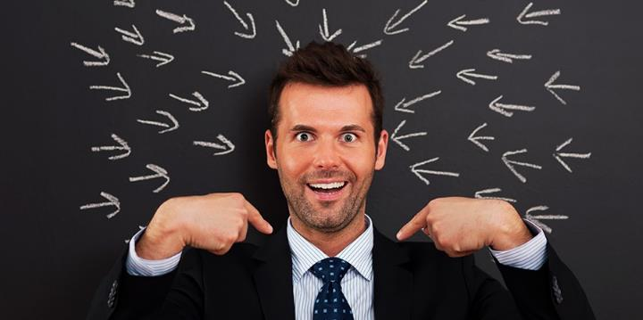
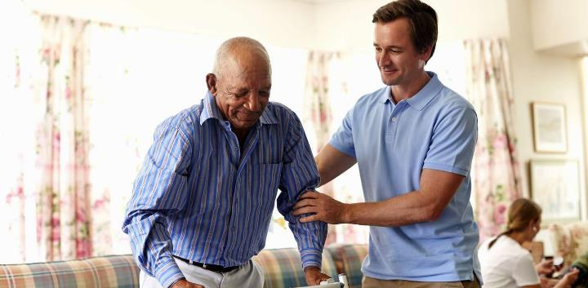
KĨŨRIA KĨNENE NĨ GĨKĨ
WENDO KANA WĨĨ-YENDI?
Lesoni 2 ya Aprili 13, 2024

Slide 2
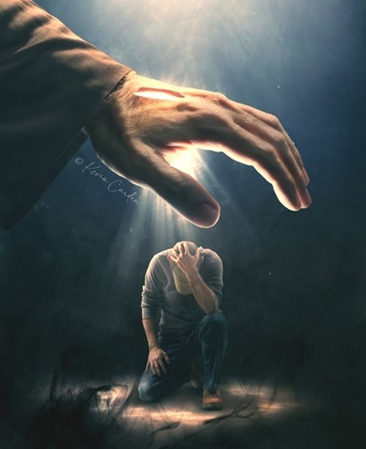
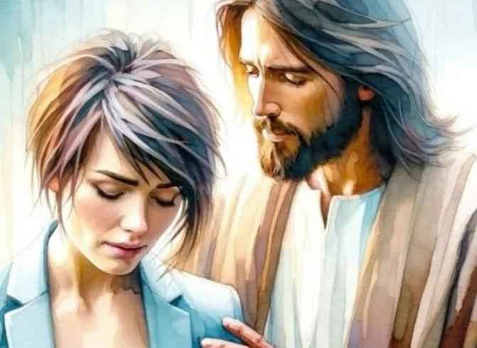
“Nĩũndũ ũcio tiga gwĩtigĩra, nĩgũkorwo ndĩhamwe nawe; tiga kũmaka, nĩgũkorwo niĩnĩniĩNgai waku. Nĩndĩkuongagĩrĩra hinya na ngũteithagie; na ti-itherũ nĩndĩrĩgũtiiragĩrĩra na guoko gwakwa kwa ũrĩo kwa ũthingu” (Isaia 41:10, NKJV)

Slide 3
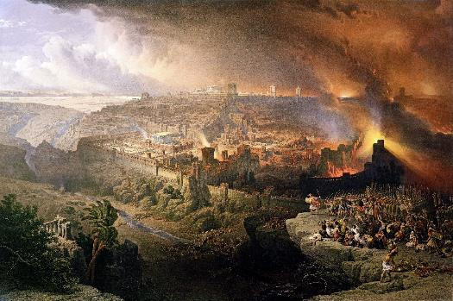
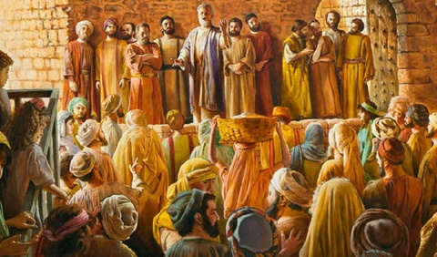
Mwaka wa 70 nĩguo warũgamire ta mũico wa Aisiraeli ta rũrĩrĩ. Ona gũtuĩka nĩ Aroma manangire Jerusalemu na Hekarũ, mahiinya mangĩ nĩ marĩ thiinii wa mbaara ĩyo.
Thĩiniĩ wa mwena ũmwe, Saitani akĩrĩirie Aisiraeli marege Messiah, nĩgetha acoke onanie ma yake gũthũkia rũrĩrĩ rũũu.
Na mwena ũrĩa ũngĩ, Ngai nĩ amakanagia maita maingĩ igũrũ rĩa moimĩrĩra ma kũmũrega; no agatĩĩragia igweta rĩa ituua; na akĩharĩria andũ, nĩo Kanitha, yooe kĩmũũrĩ kĩa ma na yaarie thĩ na ndũmĩrĩri ya wendo wa Ngai.
Wĩruti kuumana na kwanangwo kwa Jerusalemu:
Kũregwo kwa wendo wa Ngai.
Ũmenyereri wa Ngai kũrĩ andũ Ake
Wĩruti kuumana na Akristiano a mbere:
Gwethana na wĩhokeku.
Gũteithia arĩa abataru.
Wendo, kĩmenyithania giitũ.

Slide 4
WĨRUTI KUUMANA NA KWANANGWO KWA JERUSALEMU

Slide 5
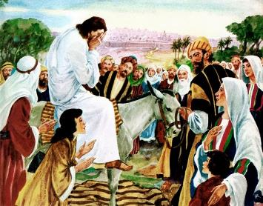
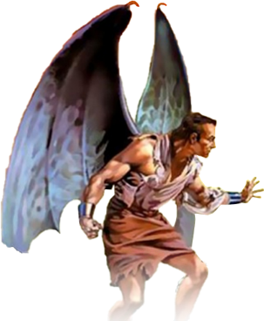
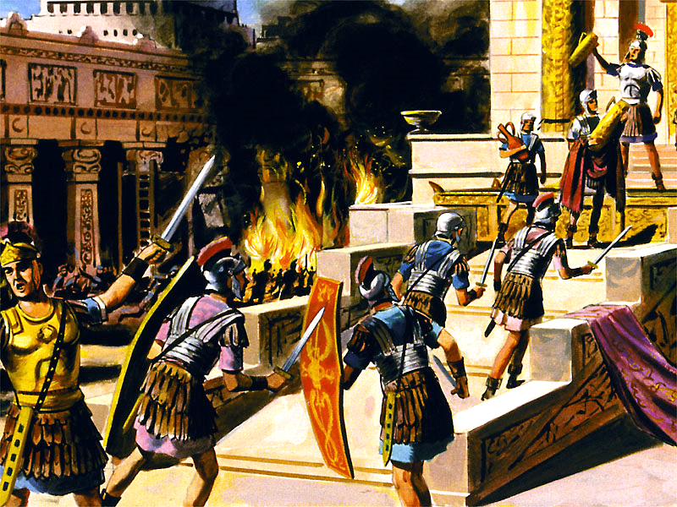
KŨREGWO KWA RWENDO RWA NGAI
“Wee Jerusalemu, Jerusalemu, wee ũragaga anabii, na ũkahũũra arĩa matũmĩtwo kũrĩwee na mahiga nyuguto, nĩmaita maingĩatĩa ndanenda gũcookanĩrĩria ciana ciaku hamwe, ta ũrĩa ngũkũ ĩcookanagĩrĩria tũcui twayo rungu rwa mathagu mayo, no ndũnjĩtĩkagĩria!!” (Mathayo 23:37)
Jĩsũ arĩrire rĩrĩa akuhagĩrĩria Jerusalemu (Luka 19:41-44). Nĩ amenyaga atĩ nĩ makanyamarĩka nĩ ũndũ wa moimĩrĩra magĩrĩire ma kũũmia ngoro ciao na kũrega Ngai akĩmeta na wendo (Mathayo. 23:37).
Arĩraga tondũ ihũũra rĩrĩ nĩrĩngĩehereirwo. Nĩ tondũ Ngai nĩ atwendete mũno na ndendaga mũndũ o na ũmwe akuue, no atĩ mũndũ woothe agĩe na muoyo wa tene na tene (Jn. 5:39-40; Ezek. 18:31-32).
Historia ĩtwĩraga atĩ Ayahuudi nĩ mareganire na matharĩko ma Aroma mwaka-inĩwa 66. Tũkundi mwanya twa Ayahuudi twahũũranaga tuuo twene, rĩrĩa Aroma nao mathiũrũrũkĩirie itũũra. Mwaka-inĩwa 70 maũndũ moothe magĩthira. Titus agĩthũkangia Jerusalem na Hekarũ. Ayahuudi milioni ĩmwe magĩkua.
Historia ndĩtwĩraga ũrĩa Saitani aikĩrĩrĩie Ayahuudi ũregani-inĩ, nao Aroma magĩgĩũka kwĩrĩhĩria. Kwanangwo kwa Jerusalemu warĩ wĩra wa bio wa mũcukani. Rĩrĩa mahũgũkĩire kĩhuumo kĩa muoyo, Aisiraeli makĩingĩria tha-inĩ cia thũ ĩrĩa icaragia o kwananga na kũũraga.

Slide 6
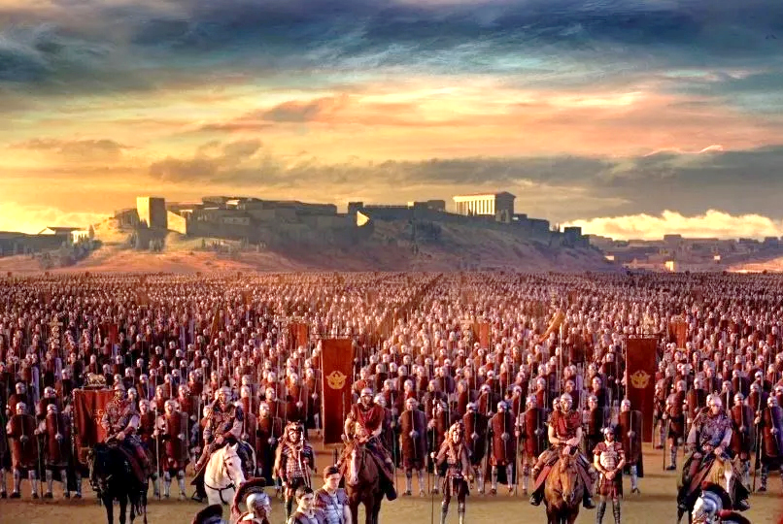
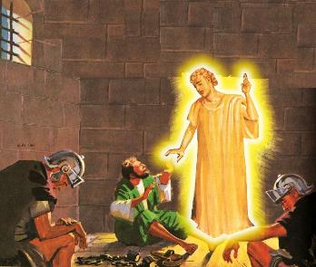
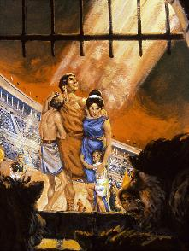
ŨMENYERERI WA NGAI KŨRĨ ANDŨ AAKE
“Nĩũndũ ũcio tiga gwĩtigĩra, nĩgũkorwo ndĩhamwe nawe; tiga kũmaka, nĩgũkorwo niĩnĩniĩNgai waku. Nĩndĩkuongagĩrĩra hinya na ngũteithagie; na ti-itherũ nĩndĩrĩgũtiiragĩrĩra na guoko gwakwa kwa ũrĩo kwa ũthingu” (Isaia 41:10)
Thĩiniĩ wa wendo Wake, Ngai nĩ aheire mweke mũndũ woothe wendete gwĩthara ndakananganĩrio hamwe na itũũra. Nĩ aheanĩte rũũri: Jerusalemu gũthiũrũrũkĩrio nĩ njamba cia iita (Luka 21:20).
Rũri rũrũ rwahingirio nĩ Gaius Cestius Gallus mwaka-inĩ wa 66. Ithiũrũrũkĩria rĩrĩ nĩ rĩacokire rĩkĩeherio, na mũtongoria wa arĩa mee ĩtaga a-Zealot, Eleazar ben Simon agĩgĩkinyĩra Aroma na akĩmahoota.
Mũndũ woothe wetĩkĩtie thiinii wa ciugo cia Jĩsũ’ akĩona mweke wa gwĩthara rĩrĩa Jerusalemu yatigirwo itathiũrũrũkĩirio nĩ thũ.
Thutha wa mĩeri ĩigana ũna, Nero agĩtũma Vespasian kũhoreria ũregani ũcio. Kuuma mwaka-inĩ wa 67 nginya mwaka wa 70, gũtiarĩ kuuma nja ya itũũra.
Ngai no ahoote na nĩ endaga kũgitĩra ciana Ciake, ona mahinda-inĩ marĩa maritũ (Tha. 46:1; Isa. 41:10). No ningĩ, aingĩ nĩ mateire mĩoyo yao nĩ ũndũ wa wĩtĩkio wao kũrĩ Ngai (Ahibi. 11:35-38).
Nĩkĩĩ gĩtũmaga amwe magitĩrwo nao angĩ, makoneka, matiganĩirio nĩNgai?

Slide 7
“Kĩheeo gĩkĩriga kĩa wendo kĩrĩa gĩtĩkĩragia arĩa athingu maherithĩke moko-inĩ ma arĩa agamu nĩkĩo gĩtuĩkĩte guoya mũnene kũrĩ arĩa marĩ na ũhũthũ wa wĩtĩkio. Angĩ makoragwo mena rĩciria rĩa gũteanĩria ũmĩrĩru wao thĩiniĩ wa Ngai na gĩtũmi atĩ Ngai nĩetĩkĩrĩte arĩa ooru makĩria mathereme, rĩrĩa arĩa eega na matarĩ ũcuuke mahinyagĩrĩrio na magathĩnio nĩ acio ooru mena hinya. Gũgakĩũrio, nĩ atĩa, ũrĩa Ũmwe wĩ kĩhooto na tha, na ũiyũire hinya ũtarĩ gĩthimi, angĩkĩrekereria waagi kĩhooto na ũhinyanĩrĩria ta ũcio? Gĩkĩ nĩ kĩũria tũtarĩ ũndũ tũngĩĩka. Ngai nĩ atũhete ũira mũiganu wa wendo Wake, na tũtiagĩrĩirwo kũgĩa nganja na ũkaru Wake nĩ gũkorwo tũtingĩhota gũtaũkwo ũrĩa kĩheeo kĩa wendo Wake kĩrutaga wĩra.”
EGW (The Great Controversy, pg. 47)

Slide 8
WĨRUTI KUUMA AKRISTIANO A MBERE

Slide 9
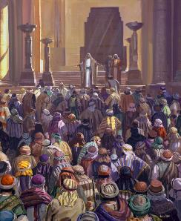
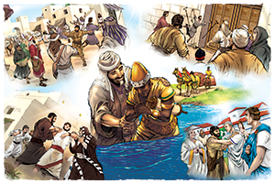
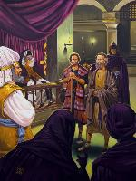
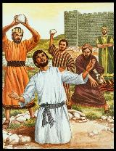
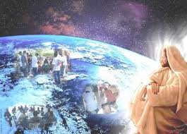
WĨHOKEKU ONA THĨINIĨ WA MĨNYAMARIO
“No Saũlũ akĩambĩrĩria kwananga kanitha. Aathiiaga nyũmba o nyũmba, akĩrutũrũraga arũme na andũ-a-nja, akĩmaikagia njeera” (Atũ 8:3)
Anjĩrĩria maarĩ na mwĩhoko kũna: arĩa magarũrũkaga magĩtarwo maarĩ makiri. (Atũ 2:41; 4:4); nao etĩkia makĩhuunjia na hinya mũnene (Atũ 4:31; 5:42).
No nayo thũ ndĩahurũkaga. Yanjirie na kwĩhĩtĩra (Atũ 4:17-18); ĩgĩcoka, kũherithia, (Atũ 5:40);na gũtiriha-rĩ, kũragana (Atũ 7:59).
Nĩ ũndũ wa kũnyamario kũrĩa gwakĩrĩirio nĩ Saũlũ, atũmwo makĩhurunjũka (Atũ 8:1). No ningĩ, handũ ha ũtheri kũhwererekera, ngatho nĩ kũrĩ wĩhokeku wa etĩkia, ũtheri ũkĩara na ũkengu mũnene makĩria guuothe thiinii wa thĩ ĩrĩa yoĩkaine (Atũ 8:4; 11:19-21; Arom. 15:19; Akol. 1:23).
Jĩsũ nĩ aheete Kanitha wĩra na ona hinya wa kũũtwarithia na mbere (Atũ 1:8). Gũtirĩ hinya, wa kĩmwĩrĩ kana kĩroho, ũngĩrũgamia gũtherema kwa injili (Math. 16:18). “Ngai arĩmwena witũ-rĩ, nũũ ũngĩkĩhota gũtũtuma ũthũ!” (Arom. 8:31)

Slide 10
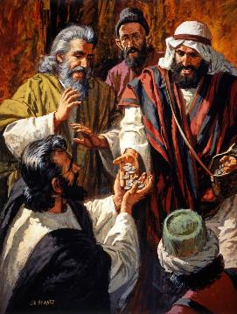
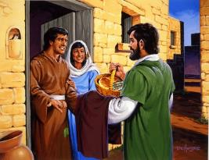
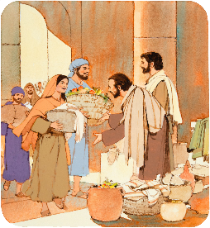
TEITHIA ARĨA MENA MABATARO
“Makĩendia ithaka ciao na indo ciao, makaheaga mũndũ o wothe kũringana na bata wake.” (Atũ 2:45)
Nĩatĩa injili yekire Akristiano a mbere (Atũ 2:42-47)?
Metĩkirie ũrutani wa Jĩsũ
Arĩa marĩ na kĩheeo makĩhonia arũaru.
Othe marĩ na maũndũ makonainie
Magayanaga kĩrĩa marĩnakĩo na arĩa marabatara
Mekaga mĩcemanio ing’ang’a-inĩ
Matũnganaga mĩciiĩ, kũrĩa marĩanagĩra metha ya Mwathani
Matũũraga na gĩkeno na wĩnyihia wa ngoro
Magoocaga Ngai
Ta arũgamĩrĩri a Kristũ, magĩtũkia Jĩsũ. Makĩbarĩrĩra maabataro ma arĩa mamathiũrũrũkĩirie, makĩĩgwatĩra kwendeka nĩ itũũra rĩ-othe.
Ta ũrĩa kwarĩ, kanitha wagĩrĩirwo gũtũkia kĩ-mĩtugo wendo wa Gĩ-Kristũ kũrĩ o ũmwe wao, ona gwĩciria igũrũ rĩa arĩa matũrigicĩirie.

Slide 11
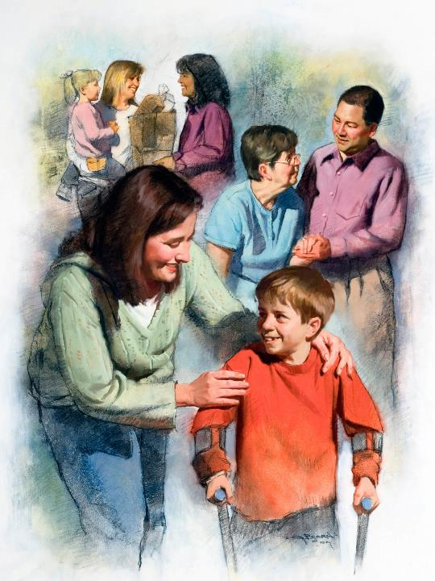
WENDO, KĨMENYITHANIA GIITŨ
“Ũndũ ũyũ nĩguo ũrĩmenyithagia andũ othe atĩmũrĩarutwo akwa, mũngĩendana mũndũ na ũrĩa ũngĩ” (Johana 13:35)
O kĩama thĩiniĩ wa ngucanio ĩno ĩ ũũmbi-inĩ woothe nĩkĩrĩ mĩtugo yakĩo ngũranu: Saitani nĩ rũthũũro na wanangi; Ngai nĩ Wendo na gũtũũria.
Arũmĩrĩri a o kĩama kĩmwe kana kĩu kĩngĩ mwanya mageeka kũringana na mĩhianĩre ĩyo. Tũngĩrũmĩrĩra Ngai, tũrĩmenyekaga kũgerera wendo ũrĩa tũroonia arĩa angĩ (1Jn. 4:20-21).
Akristiano a karne ya 2 na ya 3 monanirie wendo na ciiĩko. Na maita merĩ thiinii wa ing’ũũki mĩaka-inĩ 160 na 265), makĩrutĩra o ene gũtangĩkĩra arĩa mathĩnĩkaga matekũrĩrĩra hinya wao ene wa kĩmwĩrĩ.
Makĩĩheana tu kuumana na wendo, na magĩteithĩrĩria ma- milioni ma andũ. No matigana kwĩyambararia moneke, tiga tu o ũrĩa meyendeire kũhe ũtũũro wao,na Nĩwe: Jĩsũ.

Slide 12
“Nĩ mweke wa mwanya kũrĩ muoyo o wothe gũtuĩka ũtheremia ũrĩa Ngai angĩanĩrĩra naguo kũrĩ thĩ ũtonga wa wega Wake, na wongerereku ũtangĩcarĩka wa Kristũ. Gũtire ũndũ Kristũ endete ta amũrũgamĩrĩri arĩa monanagia thĩiniĩ wa thĩ Roho Wake ona mũtugo. Gũtirĩ kĩndũ kĩbatairie thĩ ta kwambarario kwa wendo wa Mũhonokia thiinii wa andũ. Igũrũ rĩothe rĩetagĩrĩra mĩtambo ĩrĩa kũmĩhĩtũkĩra maguta ma roho no maitĩrĩrio andũ na matuĩke gĩkeno na kĩrathimo kũrĩ ngoro cia andũ acio.”
EGW (God's Amazing Grace - Unsearchable Riches, June 28)

